Slide 1


电子元器件外观检测视觉方案（2D）
►
VISION PLAN

Slide 2
目录：
一．项目描述 二．项目验证
三．配置清单 四．逻辑流程
五. 评估结果&注意事项 六．售后服务说明

Slide 3

一．
项目描述
●产品名称：电子元器件
●检测内容：气泡、破损、溢边、漏铜、开裂、缺胶、凹陷
●产品材质：复合材料
●产品颜色：黑色
●检测区域(mm × mm)：50.0 * 15.0
●最大工作距离(mm)：不限制
●最小工作距离(mm)：不限制
●来料方式：传送带
●最小缺陷分辨要求(mm)：1
●检测节拍(pcs/min)：10
●检测时产品运动速度(m/s)：0
●工作距离(mm)：113
方案布局图

Slide 4

二．
项目验证
参数名称 | 参数值
面阵相机型号 | A5031M/CU815
面阵相机类型 | 面阵相机
相机接口类型 | USB3.0
相机像素 | 640 * 480
镜头型号 | MH0628SP
镜头品牌 | dahua
镜头焦距 | 6mm
镜头接口 | C
A(工作距离) = 113mm, B(视野宽度) = 16.5mm, C(视野长度) = 55mm
视野图

Slide 5

二．
项目验证
检测流程示意
检测流程

Slide 6

三．
配置清单
系统构成

Slide 7

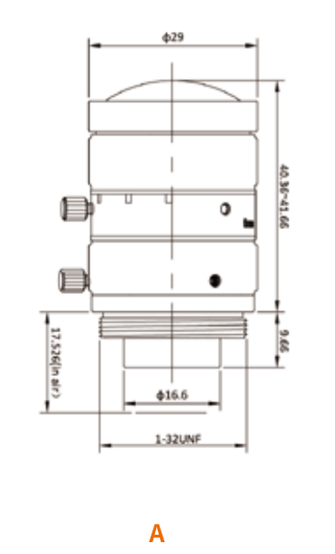
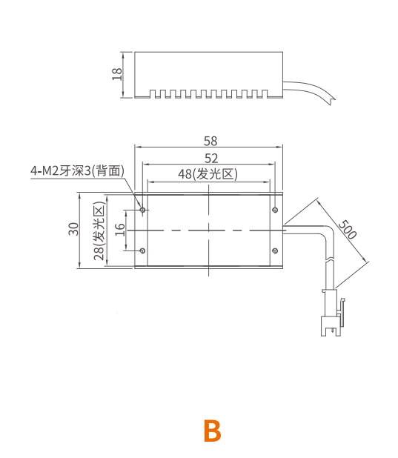
三．
配置清单
尺寸图
相机尺寸图
光源尺寸图
镜头尺寸图

Slide 8
三．
配置清单
序号 | 名称 | 型号 | 单位 | 数量 | 厂家
1 | 面阵相机 | A5031M/CU815 | 台 | 1 | dahua
2 | 镜头 | MH0628SP | 个 | 1 | dahua
3 | 光源 | PFM-DM4828W/R/G/B | 个 | 1 | dahua
4 | 工控机 | - | 台 | 1 | -
5 | 显示器 | - | 台 | 1 | -
6 | 软件 | MechMind-DLK | 套 | 1 | MechMind

Slide 9
四．
逻辑流程
逻辑流程
├── 图像采集
│ ├── 使用高分辨率工业相机采集电子元器件图像
│ ├── 设置ROI区域覆盖50*15mm检测范围
│ ├── 采用均匀背光消除黑色复合材料反光干扰
│ └── 通过传送带定位系统确保产品静止时拍摄
├── 预处理
│ ├── 调整图像亮度/对比度增强缺陷特征
│ ├── 应用色彩平衡消除环境光色温差异
│ ├── 使用网格剪切工具处理大尺寸图像
│ └── 设置全局掩膜排除非检测区域干扰
├── 缺陷检测
│ ├── 导入标注好的缺陷数据集（气泡/破损/溢边等7类）
│ ├── 使用缺陷分割模块进行像素级缺陷定位
│ ├── 启用多类别缺陷判定规则配置
│ ├── 设置缺陷面积/形状特征阈值（≥1mm）
│ └── 通过实例分割验证不同缺陷形态的分割精度
├── 结果处理
│ ├── 生成缺陷类型分类报告（7类缺陷统计）
│ ├── 输出缺陷坐标用于后续定位处理
│ ├── 设置OK/NG判定阈值（基于缺陷严重程度）
│ └── 生成可视化检测结果图像
└── 统计处理
├── 记录每批次产品缺陷分布直方图
├── 分析缺陷类型发生频率趋势
└── 生成检测节拍统计报表（满足10pcs/min要求）

Slide 10
五．
评估结果&注意事项
05 评估结果 & 注意事项
现场环境
相机安装
物料一致性
风险点：现场存在较强环境光干扰，可能影响图像采集稳定性。
解决方案：采用中孔背光源与黑色背景组合，增强对比度并屏蔽环境光。
风险点：相机安装位置易受传送带振动影响，导致图像模糊。
解决方案：使用减震支架固定相机，并确保安装面水平稳定。
风险点：来料颜色均为黑色，但表面反光特性可能存在差异。
解决方案：通过软件动态调整图像亮度和对比度，适应不同反光状态。

Slide 11
六．售后服务说明
该设备上线后使用初期，我们会派专人进行全程跟踪： 处理解决可能发生的设备异常； 对现场人员进行培训指导。 设备交付后：售后服务一年。 若客户提出设备升级需求，我们会及时为您提供升级新方案。
联系我们： 邮箱：image@ytzrtx.com 电话：0535-2162897 地址：烟台致瑞图像技术有限公司

Slide 12
THANKS

